Slide 1




























ECOLE D’ÉTÉ GN-MEBA
Microscopie Electronique à
Balayage et Microanalyses
Bordeaux 3-7 juillet 2017
C20
CONTRÔLE ET MAINTENANCE DU MEB ET DU SYSTÈME EDS
Christine GENDARME
Institut Jean Lamour - Université de Lorraine
54 - Nancy
Organisation :
Partenaires :

Slide 2
Quelques définitions….
• le contrôle : c’est une action de vérification, d’inspection
donc action essentiellement préventive
• la maintenance : c’est le maintien d’un matériel technique en état de fonctionnement
donc action essentiellement curative
Il faut donc : - contrôler les appareils lors de leur réception
- puis les vérifier régulièrement
Si anomalie détectée : mener les actions nécessaires au rétablissement du bon fonctionnement
2

Slide 3
Pourquoi contrôler et maintenir dans leur meilleur état de fonctionnement les MEB et les systèmes EDS ?
• suivi régulier indispensable pour :
- pouvoir bénéficier des meilleures performances des appareillages
- garantir la qualité des résultats obtenus
• signaux d’alerte :
MEB | EDS
réglage de l’astigmatisme | perte de résolution
mauvais alignement de la colonne | déformation des pics
mesures de distance fausses | bruit électronique
mauvais fonctionnement des détecteurs | mauvais fonctionnement de l’identification automatique
dérive des images | résultats quantitatifs faux
3

Slide 4
CONTRÔLE ET MAINTENANCE
DU MEB
4

Slide 5

Partie A - Contrôle et maintenance du MEB
A1 - Entretien du système de vide
A2 - Changement du filament
A3 - Saturation du filament
A4 - Propreté de la colonne
A5 - Détecteurs d’électrons
A6 - Résolution
A7 - Grandissements
A8 - Distorsions
A9 - Stabilité de l’image
A10 - Courant de sonde
5

Slide 6
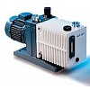
A1 - Entretien du système de vide
• les pompes :
- changement de l’huile : pompes à palettes : 1 fois / an
pompes à diffusion d’huile : tous les 3 ans
attention à la qualité des huiles
- changement des filtres (rétrodiffusions d’huile dans la colonne)
- étuvage périodique des pompes ioniques
• propreté de la chambre :
entrée « d’air » avec de l’azote gazeux (pour éviter l’humidité dans la chambre)
- limiter les temps d’ouverture donc préparer les échantillons au préalable
- laisser le microscope en permanence sous vide
IMAGES DE MEILLEURE QUALITE
MEILLEUR VIDE = + PLUS GRANDE DUREE DE VIE DU FILAMENT
6

Slide 7
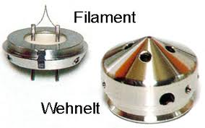

A2 - Changement du filament (MEB W)
- nettoyage du wehnelt et de l’anode avec pâte à polir + nettoyage aux ultrasons
- centrage mécanique du filament dans le trou du wehnelt (bon alignement du canon avec la colonne)
- réglage de la hauteur du filament par rapport à la surface du wehnelt
conditionne : la brillance du canon
la durée de vie du filament
- remontage dans le canon
ATTENTION toujours porter des gants
propreté des éléments
pas de poussière dans la colonne
7

Slide 8
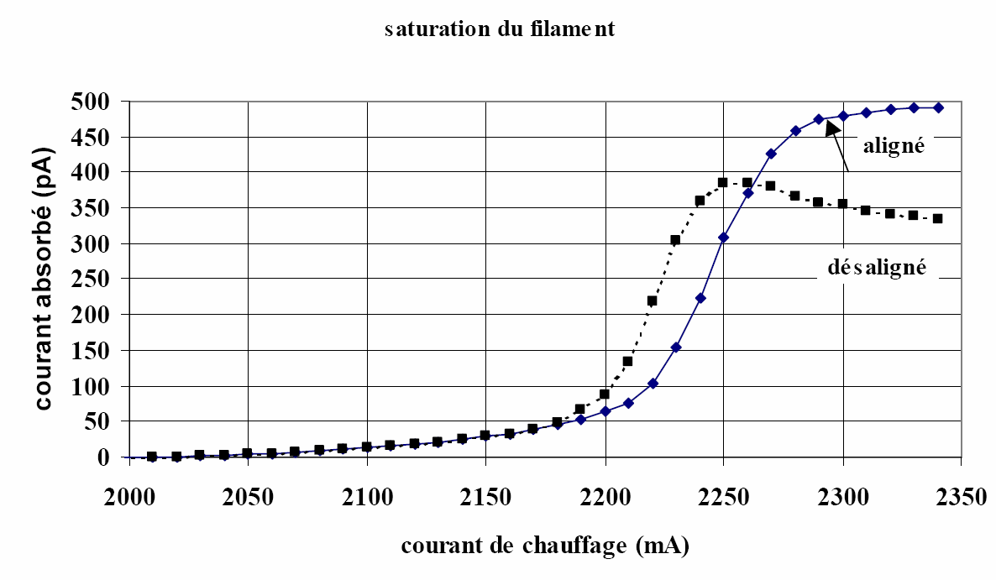
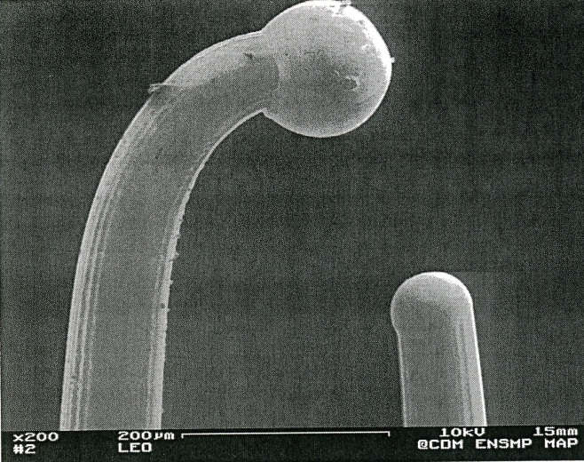
A3 - Saturation du filament
• procédure : - chauffage doux du filament
- recuit pendant 5 minutes (pour une meilleure stabilité)
- palier de saturation (durée de vie du filament)
- vérification régulière du point de saturation
          • au cours du temps : - amincissement du filament donc diminution du courant - sinon sur-saturation et risque de rupture prématurée
doc. TD MEB-Instrument Niveau 1 doc. F. Grillon
saturation
courant de chauffage
8

Slide 9
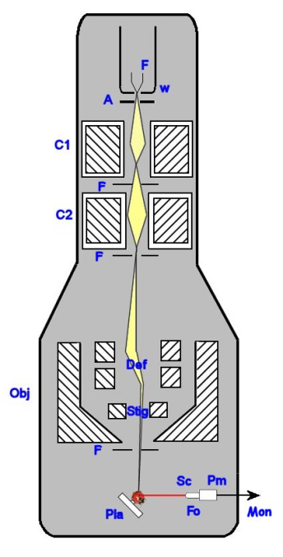
A4 - Propreté de la colonne
• colonne en général nettoyée par les constructeurs
• comment détecter un problème ?
problème de réglage de l’astigmatisme (surtout à G élevé et faible HT)
• que faire ?
- vérifier l’alignement de la colonne (diaphragme)
- nettoyer ou changer le diaphragme final
• comment préserver une colonne propre ?
- limiter la pollution par les échantillons (propres et dégazés)
- préférer une fixation mécanique à l’utilisation de résines
- éviter les laques Ag ou C (sinon bien les laisser sécher)
9

Slide 10
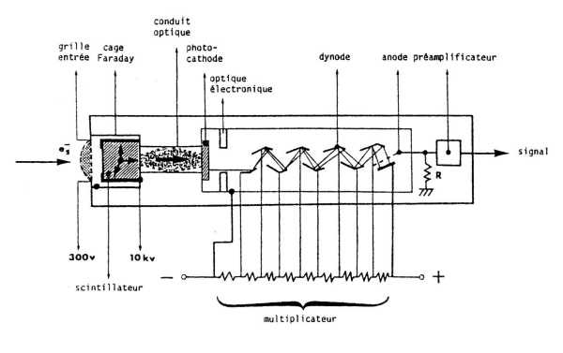
A5 - Détecteurs d’électrons
• problèmes possibles :
pour le BSE : traces de pollution (à cause de sa position dans la chambre)
pour le SE : vieillissement du scintillateur (placé juste après la grille d’entrée)
• que faire ?
- utiliser des échantillons de référence :
Cu poli pour SE
SnPb poli pour BSE
- toujours dans les mêmes conditions de HT, WD, courant, diaphragme
- noter les valeurs de contraste et brillance et si évolution appeler les constructeurs
10

Slide 11
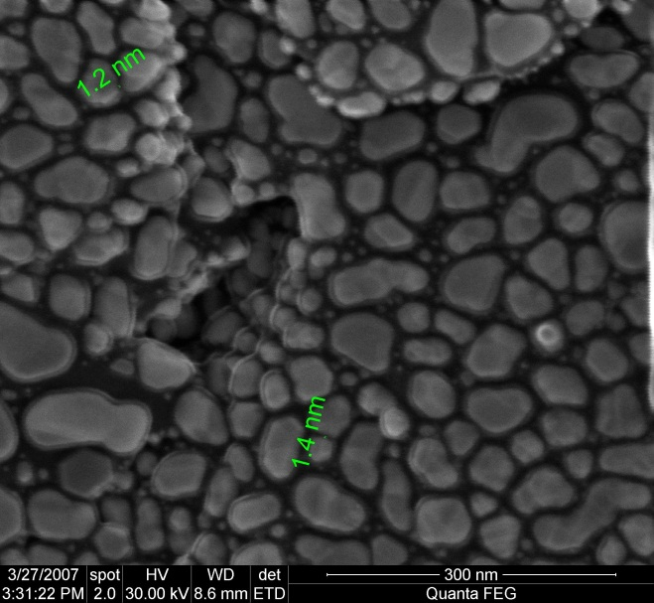
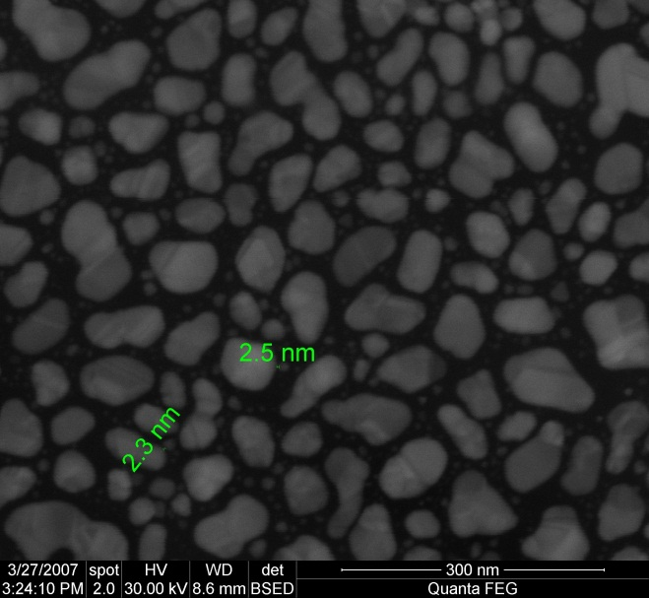
A6 - Résolution
• pourquoi ?
- critère le plus « accrocheur » lors de l’achat d’un MEB
- mais critère le plus difficile à vérifier
- « mesurée » par les constructeurs dans des conditions très strictes (HT, I, WD….)
• comment ?
- dépôt d’or sur du carbone puis mesure entre le bord de 2 détails (approximation)
- mesure de la densité optique sur un négatif photographique entre 2 détails brillants : méthode plus précise mais plus difficile à mettre en œuvre
image SE : 1,2 nm à 30 kV image BSE : 2,5 nm à 30 kV
11

Slide 12

A7 - Grandissements
Cf. norme ISO 16700 (2004 puis 2016) « lignes directrices pour l’étalonnage du grandissement d’images »
• échantillon utilisé : pour G < 2000 : grille MET de 40 à 500 mesh (nbre mailles/cm)
pour 2 000 < G < 50 000 : réseau croisé
étalon certifié (démarche qualité)
• vérifications :
- erreurs les plus importantes : à basse HT à grande WD
à faible G
- mesures à faire en X et en Y
- calibration à vérifier pour chaque valeur de G et de HT, avec un
échantillon à plat, sans rotation du faisceau, à la position eucentrique
- à faire aussi sur le système EDS (profil en ligne, mosaïques…)
erreur admissible : ± 5 à 10 %
MEB UN APPAREIL DE METROLOGIE
12

Slide 13
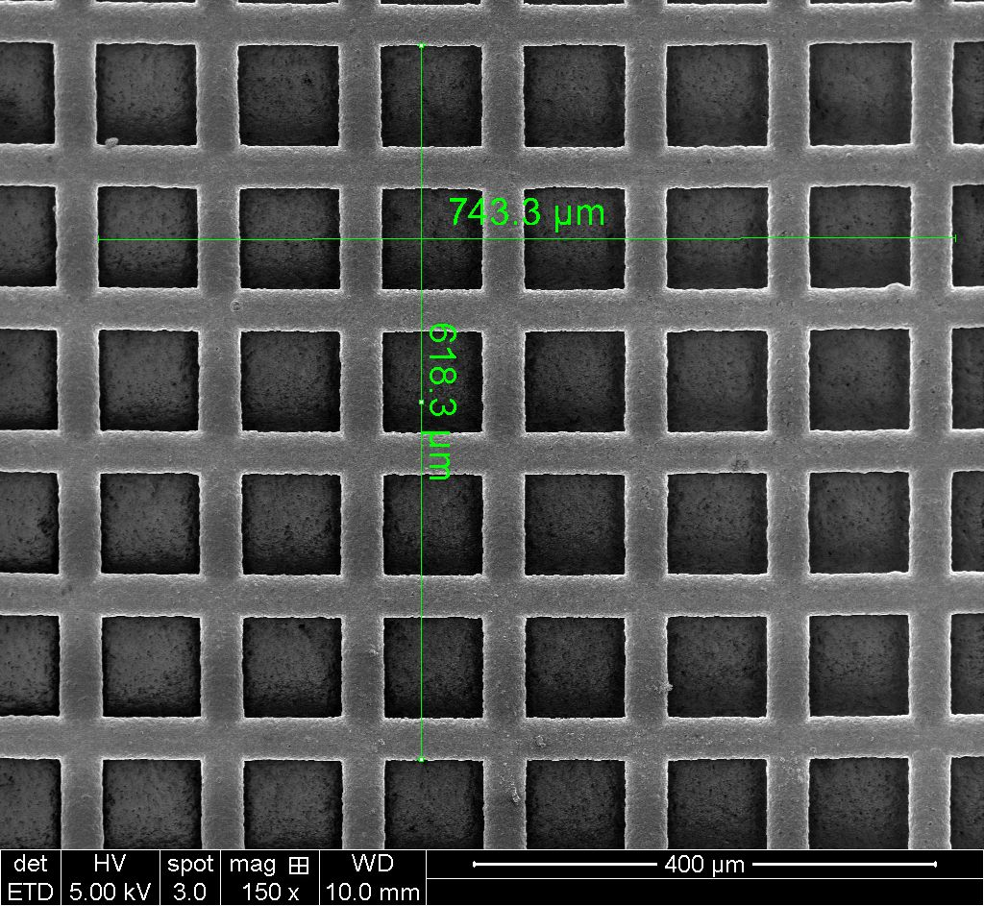
grille MET à G = 150
(pas de 123,7 µm)
en X : 6 x 123,7 = 742,2 µm
en Y: 5 x 123,7 = 618,5 µm
réseau croisé à G = 3 500
(pas de 12,5 µm)
en X : 10 x 12,5 = 125 µm
en Y : 8 x 12,5 = 100 µm
13

Slide 14
A8 - Distorsions
• les carrés situés au bord de l’image doivent avoir les mêmes dimensions que le carré du centre
• 2 types de distorsions :
- au centre de l’écran : transformation du carré en losange
- sur les bords de l’image : courbure des lignes droites
D = 100 x [b-0,5(b+c)] / 0,5(b+c)
b : mesure sur les bords c : mesure au centre
D = 0,6 % la distorsion doit rester < à 3%
14

Slide 15
A9 - Stabilité de l’image
• pourquoi est-ce important ?
- éviter des images floues à cause de la dérive (mécanique, électronique...)
- important pour la microanalyse (cas de l’analyse en pointé)
• comment ?
- échantillon conducteur ou rendu conducteur
- image à fort G (> 20 000)
- attendre un temps de stabilisation
- prendre une image à t = 0 min puis t = 5 min puis t = 15 min
- mesurer la dérive dans les deux directions (sans rien modifier entre les mesures)
• les causes d’une dérive :
- environnement du microscope (variation température eau
de refroidissement, climatisation de la salle…)
- défaut de mise à la masse de la platine
- instabilité des composants électroniques
- champs électromagnétiques extérieurs
- échantillon non conducteur ou pas à la masse
- perturbations mécaniques extérieures
15

Slide 16
test de dérive
(mesure à faire en X et en Y)
à t = 0 min
à t = 5 min
exemple de spécifications constructeurs :
10 nm/min (dérive courte)
2 nm/min sur 8h (dérive longue)
acceptable jusqu’à 250 nm en 15 minutes
à t = 15 min
16

Slide 17
A10 - Courant de sonde
• pourquoi le mesurer ?
- en imagerie : on peut avoir des variations du signal lors de l’acquisition de l’image lignes horizontales
changement contraste/brillance entre début et fin de l’image
- en EDS : nécessité d’avoir un courant stable pour la quantification avec témoins
• procédé :
- mesure indirecte : suivi intensité raie CuKα (EDS)
- mesure directe : cage de Faraday + pico-ampèremètre
17

Slide 18
CONTRÔLE ET MAINTENANCE
DU SYSTÈME EDS
18

Slide 19
Partie B - Contrôle et maintenance du système EDS
B1 - Isolation électrique du détecteur
B2 - Test de la chaîne de comptage
B3 - Pollution de la fenêtre
B4 - Présence de glace
B5 - Résolution du détecteur
B6 - Forme des pics
B7 - Consommation en azote liquide
B8 - Température du détecteur
B9 - Calibration en énergie
19

Slide 20
B1 - Isolation électrique du détecteur
• symptômes : - déformation des pics
- perte importante de résolution
- augmentation du bruit électronique sur le spectre
• vérification : parfaite isolation électrique entre détecteur et colonne du MEB
• procédé : - arrêt de l’électronique
- débrancher physiquement le détecteur
- faire une mesure de l’impédance entre la masse du détecteur et la
masse du MEB
impédance > 20 MΩ
20

Slide 21
B2 - Test de la chaîne de comptage
• but : faire apparaître tous les défauts de la chaîne de comptage
• procédé : - constante de temps la plus grande
- augmenter le courant pour DT > 70%
déformations du spectre
→ mauvaise séparation des raies (vitesse de réponse)
→ élargissement pic zéro (bruit électronique)
→ pic somme (rejet d’empilement)
→ déformation de la base du pic du côté basse énergie (défaut de
collection de charge )
réglages à ajuster avec les fournisseurs
21

Slide 22
B3 - Pollution de la fenêtre
• procédé : calcul de l’efficacité du détecteur
- échantillon plan, poli et propre de Cu (ou Ni ou Ti)
- suivi de l’évolution du rapport raie L_{α} / raie K_{α} à 15 kV
- à l’installation de l’appareil + après chaque intervention + très régulièrement (si besoin)
• signal d’alerte :
diminution du rapport L/K
contamination de la fenêtre (absorption des rayonnements de faible énergie)
• remède : nettoyage de la fenêtre (à faire par les constructeurs)
22
Notes:
- Attention car le fréon (interdit maintenant) durcit les polymères

Slide 23
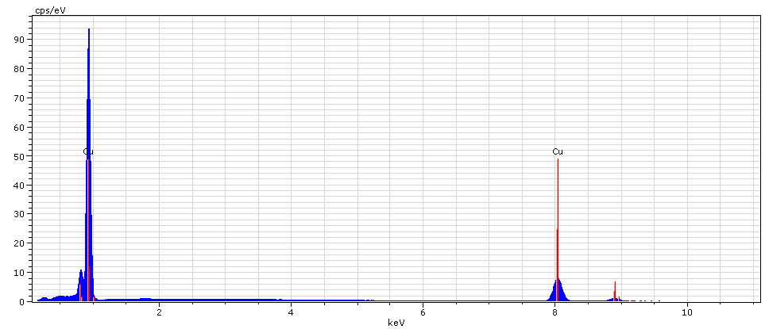
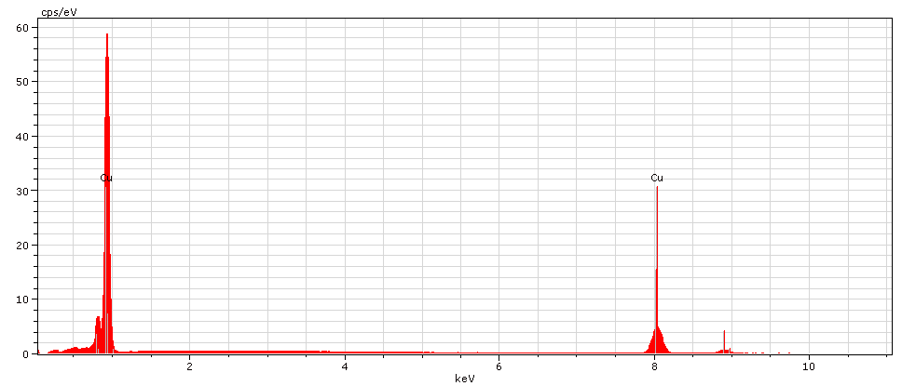
fenêtre non polluée
- après maintenance sur le détecteur
raie K = 148 025
raie L = 734 514
L/K = 4,96
- après 6 mois d’utilisation
raie K = 90 024
raie L = 447 872
L/K = 4,97
23

Slide 24
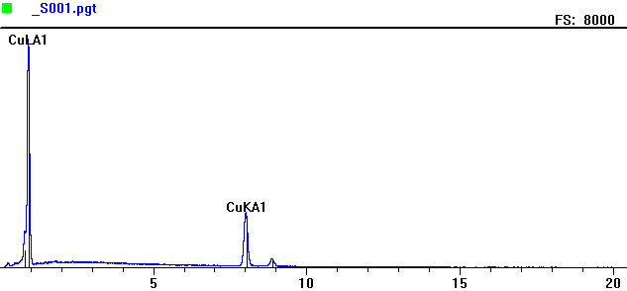
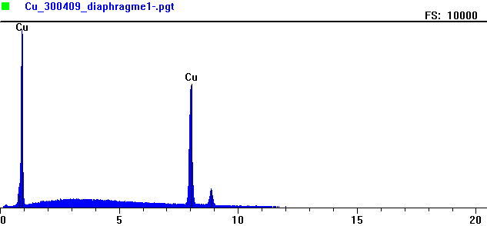
fenêtre polluée
- après maintenance sur le détecteur
raie K = 358,1
raie L = 911,1
L/K = 2,54
- après 7 mois d’utilisation
raie K = 683,8
raie L = 589,2
L/K = 0,86
24

Slide 25
B4 - Présence de glace
• dans quelle partie du détecteur ?
- au fond du dewar : moyennement grave
de l’eau est contenue dans l’azote liquide
glace = isolant thermique qui augmente le gradient de température entre l’azote et le fond du dewar (relié au détecteur)
moins bon refroidissement du détecteur
augmentation du bruit électronique
- sur le cristal : plus grave
le film protecteur déposé sur la fenêtre peut devenir poreux
présence d’eau dans l’air de la chambre qui vient geler sur le cristal
absorption des raies de faible énergie due à l’oxygène de la glace
• problèmes engendrés : - perte de résolution (le vide se dégrade)
- perte d’efficacité (absorption des raies de faible énergie)
• remèdes :
- réchauffage du détecteur (élimination de l’eau)
- repompage du détecteur (canne et parois du cryostat)
25

Slide 26
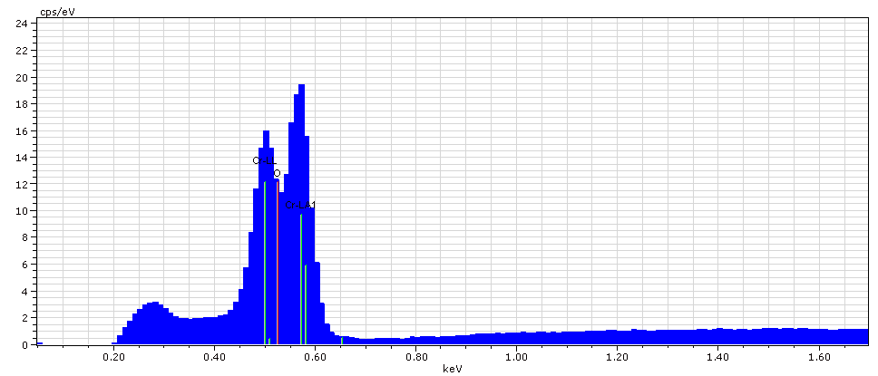
• mise en évidence de glace sur le cristal :
- échantillon de Cr poli
- HT de 15 kV
- mesure du rapport L_{α} / L_{l}
O(Kab) = 543 eV
Cr(L_{α}) = 572 eV en présence de glace : raie Lα très absorbée
Cr(L_{l}) = 500 eV raie Ll pas affectée
• échantillon sans glace sur le détecteur :
O(Kab)
Cr(L_{α})
Cr(L_{l})
L_{α} / L_{l} > 1
26

Slide 27
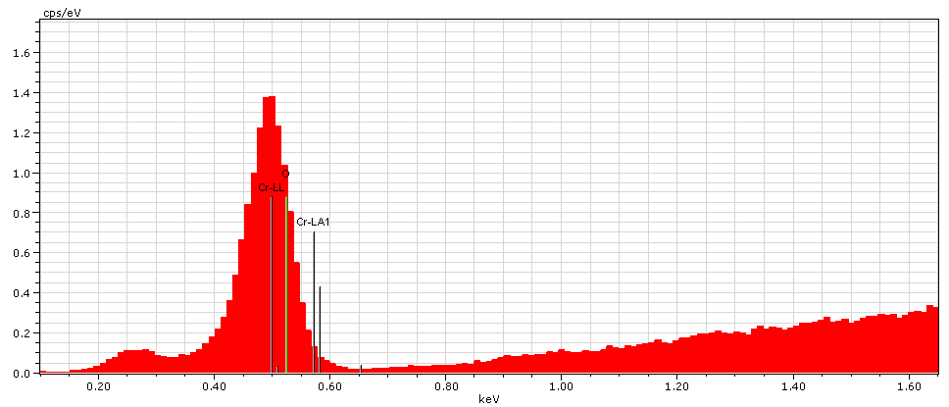
• échantillon avec glace sur le détecteur :
Kαβ
O(Kab)
forte absorption de la raie L_{α}
L_{α} / L_{l} < 1
• estimation de la transmission d’une fenêtre en fonction de l’épaisseur de glace (simulation par le logiciel X-Film)
Épaisseur de glace | 100 nm | 500 nm | 1 µm | 2 µm
L_{α} / L_{l} | 85% | 50% | 26% | 6%
doc. Synergie 4

Slide 28
B5 – Résolution du détecteur
• origines possibles d’une dégradation de la résolution :
- détérioration du vide dans le détecteur
- dégradation du composant (chocs thermiques, polarisation à chaud du détecteur…)
- présence de glace sur le cristal
- mauvaise régulation de la température du détecteur
- problème de tension de polarisation du détecteur
- interférences (pb de masse, contact entre nez du détecteur et masse du MEB)
• rappel :
valeur qu’il faut vérifier
résolution = largeur à mi-hauteur
28

Slide 29
• procédé :
Cf. norme ISO 15632 (2002 puis 2012) « Paramètres de performance instrumentale sélectionnés pour la spécification et le contrôle des spectromètres X à sélection d’énergie utilisés en microanalyse par sonde à électrons »
- sur la raie K_{α} du Mn : constante de temps la plus grande
15 keV et 10 eV/canal
1 000 coups/sec sur le spectre
10 000 coups sur le pic de Mn
- cas des fenêtres pour rayonnements de faible énergie :
à 10 keV
mesure sur C ou sur F (PTFE métallisé)
2 façons de mesurer
automatique par le logiciel manuelle par l’utilisateur
29

Slide 30
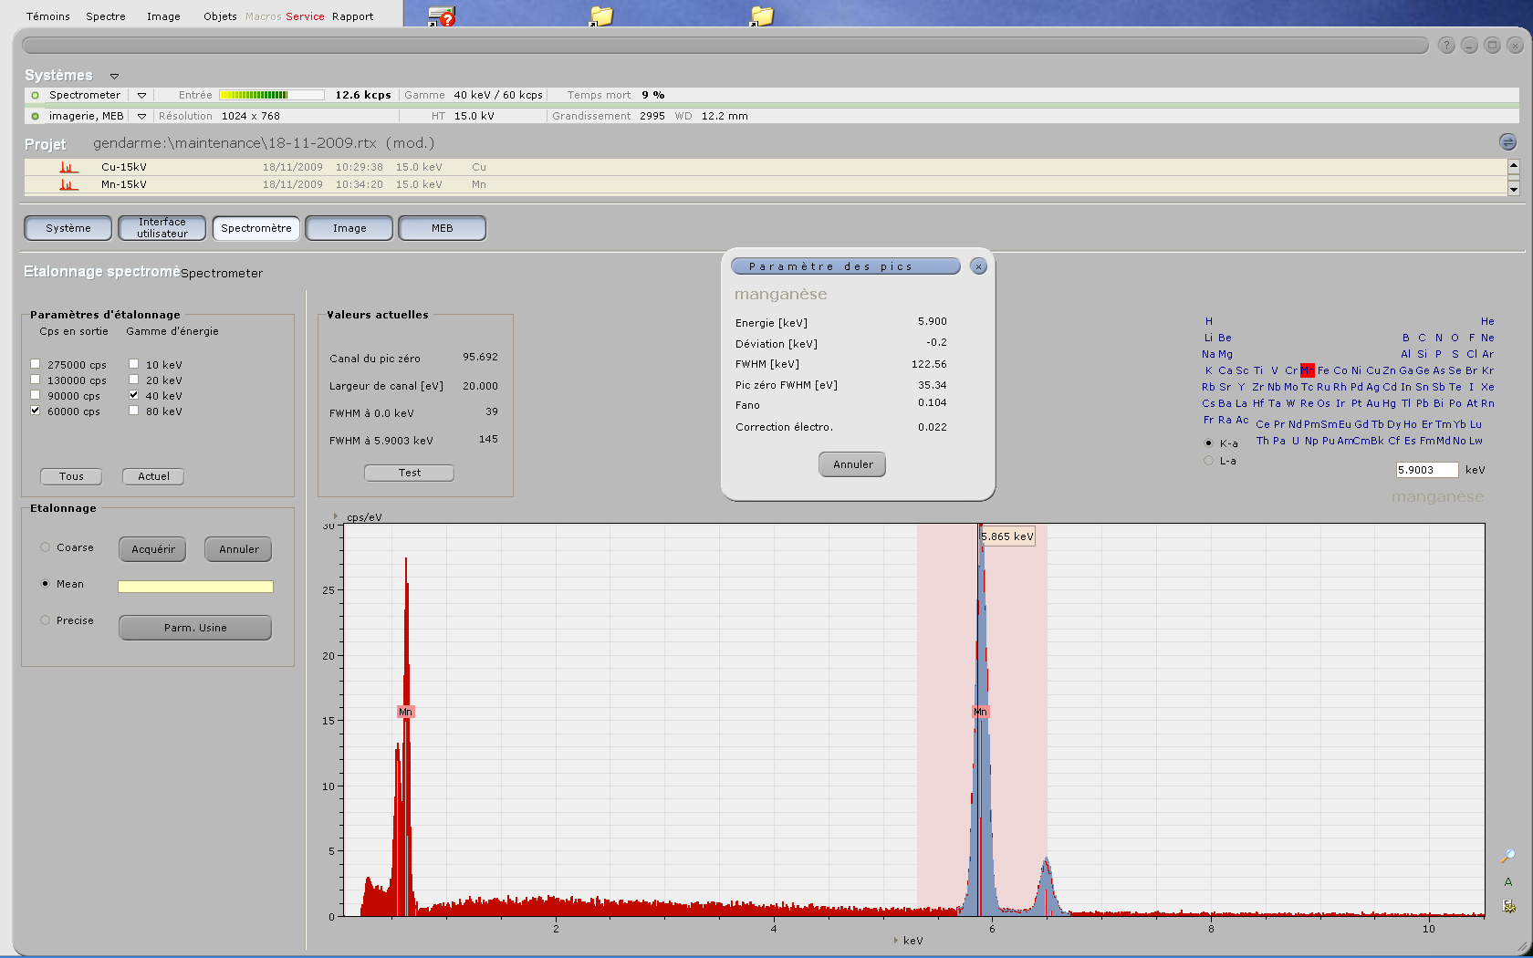
automatique par le logiciel
122,56 eV
30

Slide 31
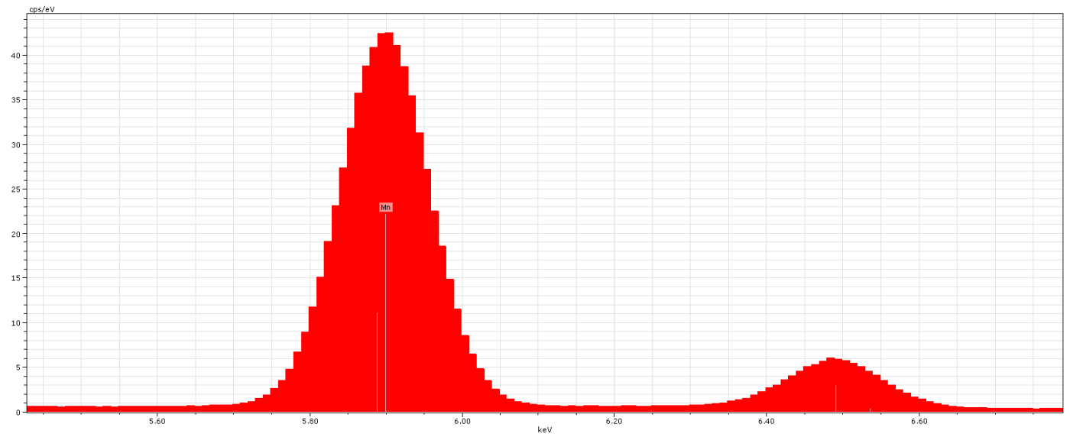
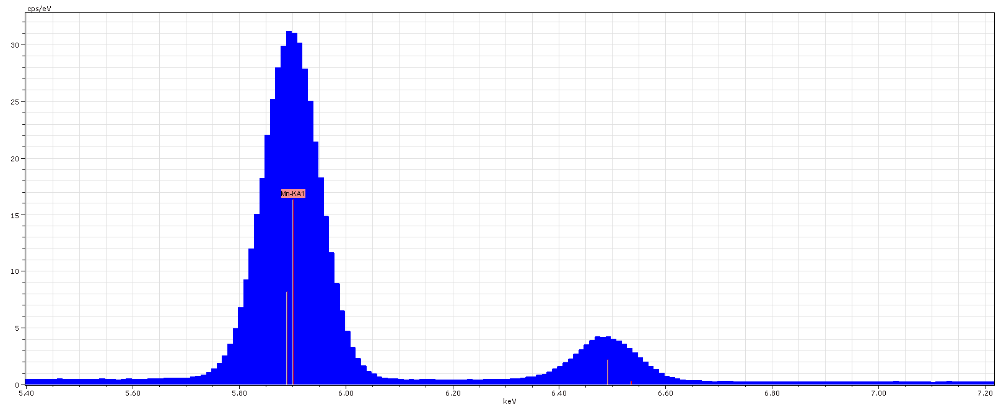
mesure par l’utilisateur
43
hauteur = 43
mi-hauteur = 21,5
keV gauche = 5,828
keV droite = 5,970
res = 142 eV
21,5
5,828
5,970
32
hauteur = 32
mi-hauteur = 16
keV gauche = 5,839
keV droite = 5,959
res = 120 eV
16
5,839
5,959
31

Slide 32
B6 - Forme des pics
raie caractéristique = pic gaussien (caractère statistique de l’ionisation)
• relation importante :
dixième de la hauteur du pic largeur à mi-hauteur du pic
sur la raie K_{α} du Mn : constante de temps la plus grande
15 keV et 5 ev/canal
1 000 coups/sec sur le spectre
• déformation des pics côté basse énergie = mauvaise collection des charges (recombinaison couche morte ; l’absorption du photon se fait en surface du détecteur)
ΔE_{1/10} = 1,855 ΔE_{1/2}
32

Slide 33
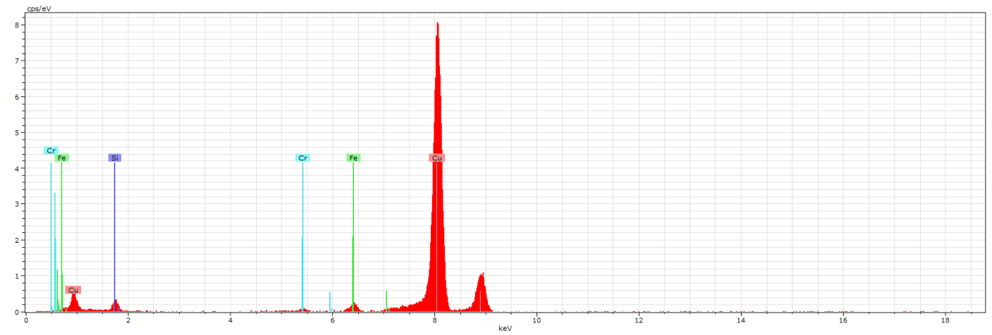
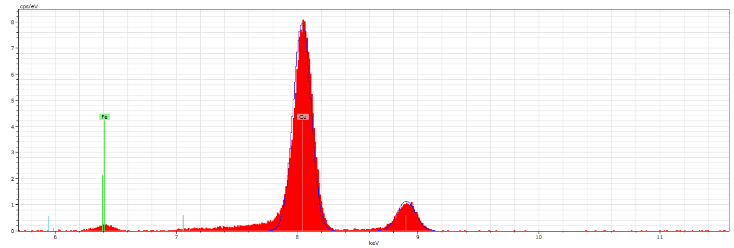
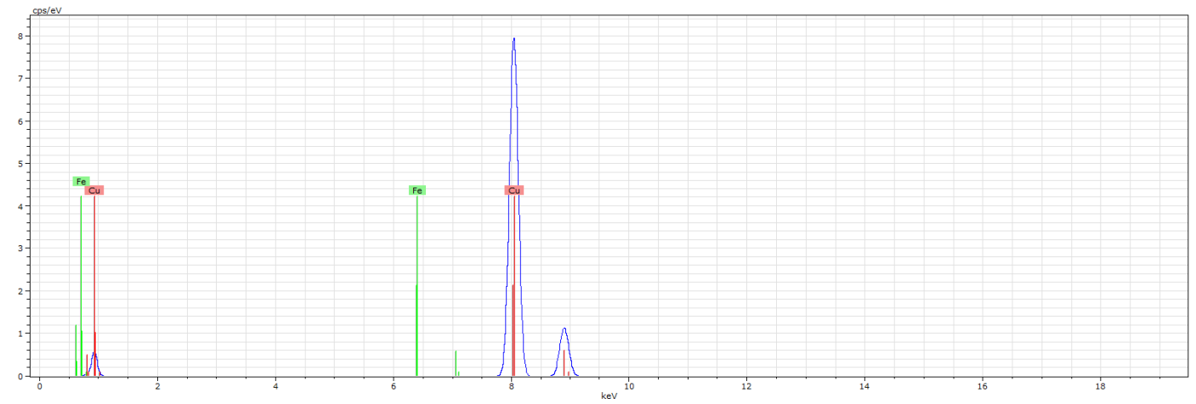
traînée basse énergie
comparaison des 2 pics
pic gaussien
33

Slide 34
B7 - Consommation en azote liquide (détecteur Si-Li)
• consommation classique : environ 1 litre/jour (max : 1,5 litre/jour)
• procédé :
- jour 1 heure h : mesure avec une règle (en plastique) du niveau d’azote → N1
- jour n heure h : même chose → N2
(N2-N1)/n = consommation sur 1 jour (4 cm = 1 l)
• origines du problème :
- détérioration du vide dans le cryostat
- saturation des zéolites
• solution : repompage du détecteur après réchauffage
N2
N1
34

Slide 35
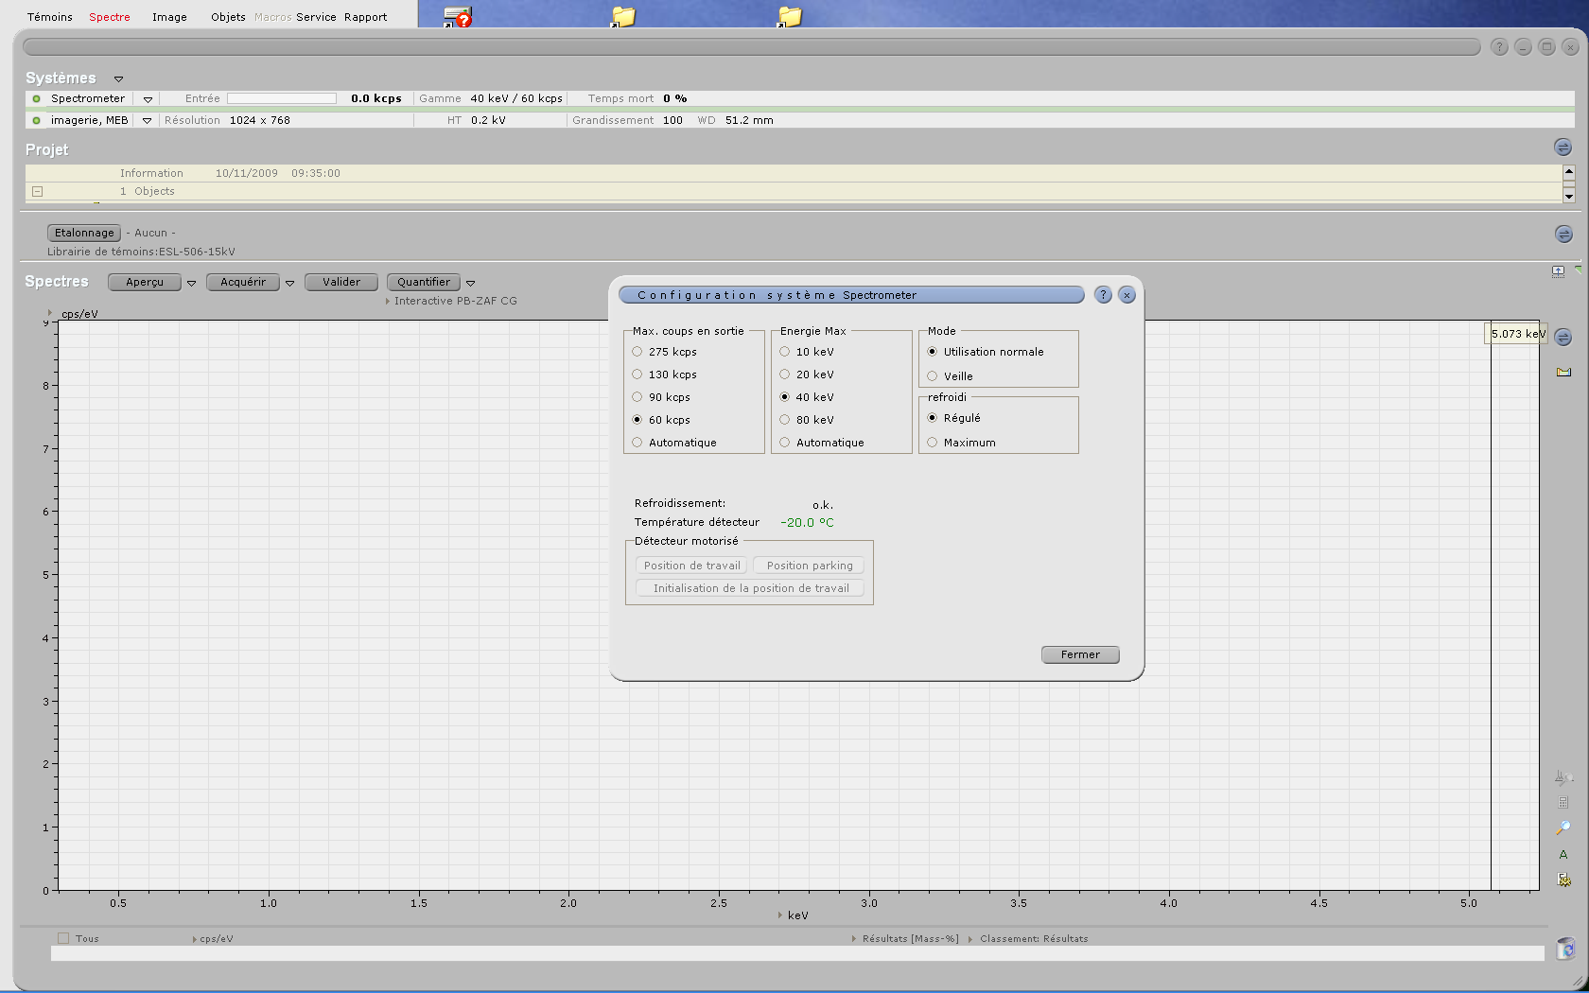
B8 - Température du détecteur
à vérifier en cas d’augmentation du bruit électronique, d’une perte de résolution…
- 20°C (exemple d’un détecteur SDD)
exemple de mesure pour un détecteur à effet Peltier
35

Slide 36
B9 - Calibration en énergie
• pourquoi c’est important ?
- très important pour les identifications automatiques (!!!!!)
- primordiale pour les analyses quantitatives (mesure de l’aire sous le pic)
• sources de variation :
- très dépendant des détecteurs
- attention à la température de la pièce : dérive thermique
éviter d’arrêter l’appareillage
• procédé :
- à vérifier régulièrement pour toutes les constantes de temps
- plusieurs heures après remise sous tension
- utiliser 2 pics : l’un à basse énergie et l’autre à plus haute énergie
1) chaîne récente : pic zéro et raie K_{α} du Cu à 8,046 keV (ou autre élément)
2) chaîne ancienne : CuK_{α} et AlK_{α} à 1,486 keV (par ex grille Cu sur plot Al)
36

Slide 37
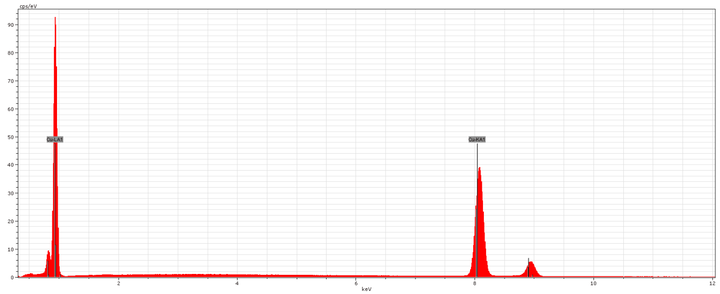
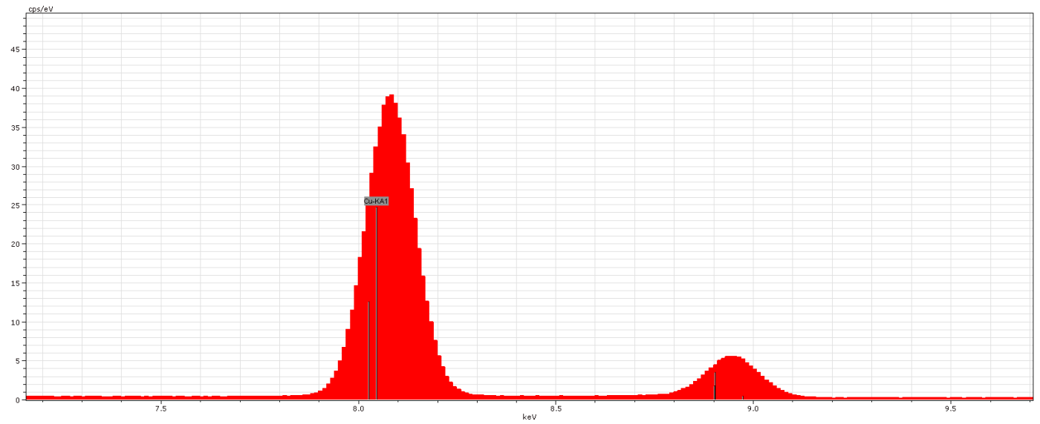
avant calibration
- avant calibration
position théorique du pic : 8,046 keV
position réelle du pic : 8,079 keV
décalage = 33 eV
calibration à faire!
8,079 keV
37

Slide 38
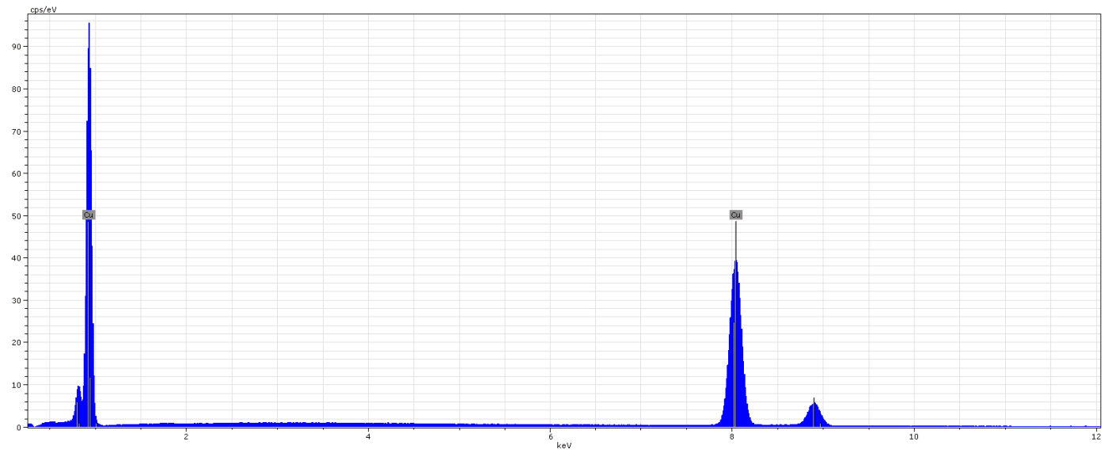
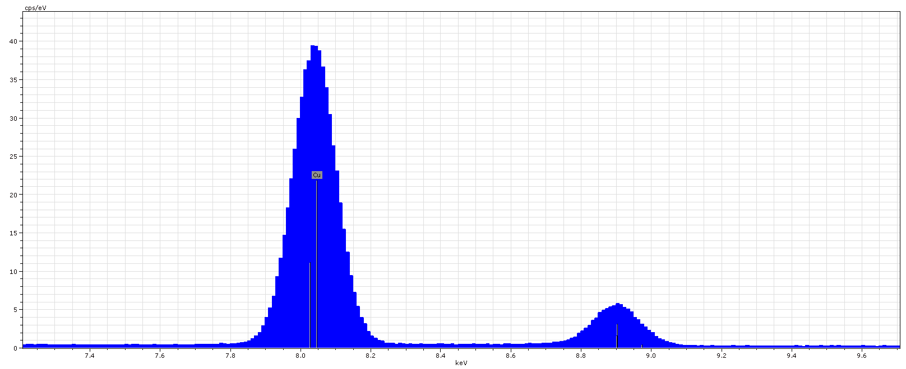
après calibration
position théorique du pic : 8,046 keV
position réelle du pic : 8,046 keV
décalage = 0 eV
calibration ok
8,046 keV
38

Slide 39
CONCLUSION
- les techniques d’analyse par MEB et EDS sont performantes à condition que tout soit bien réglé et fonctionne correctement.
- des contrôles réguliers sont indispensables pour obtenir des résultats fiables et interprétables de façon correcte.
- cela nécessite de faire un état des lieux précis avec les fournisseurs lors de la réception de l’appareillage.
- la fréquence des contrôles est à adapter à chaque cas (1 fois / mois ?).
- il est souhaitable de faire régulièrement des enregistrements de spectres et d’images pour avoir des fichiers de référence.
39

Slide 40


Je vous remercie pour votre attention

